Slide 1
Не зная …, нельзя считать себя знающим свою страну, нельзя считать себя культурным человеком. М. Горький Величайший и единственный гений современной Европы, величайшая гордость России… А. Блок Лицо его – лицо человечества… Д.Мережковский

Slide 2
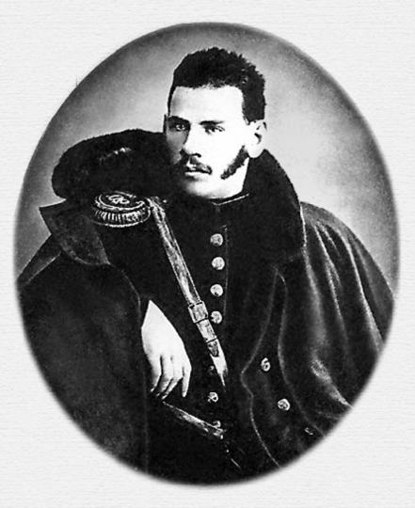
В 1851 в своём дневнике Толстой формулирует своё намерение: «Писать историю моего детства». К работе над задуманным приступает летом того же года на Кавказе , куда отправился с братом Николаем (к тому времени офицером-артиллеристом), чтобы поступить на военную службу, заново обрести себя. На Кавказе Л.Н.Толстой написал свою первую повесть “Детство”. Под названием “История моего детства” повесть была напечатана в журнале “Современник”.

Slide 3
«Детство»
(1852 год)
«Отрочество»
(1854 год)
«Юность»
(1857 год)
слово
Трилогия
автобиографическая
сам
пишу
жизнь

Slide 4
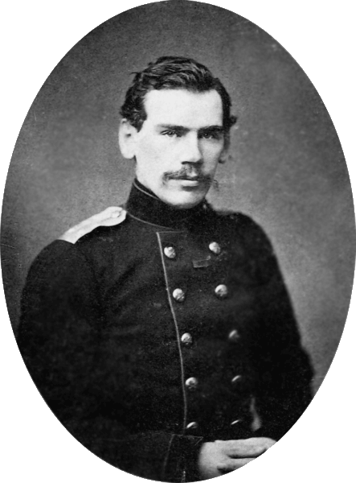
Лев Николаевич Толстой
(1828 – 1910)
Автобиографическая трилогия.
«Детство» ( Главы «Maman», «Детство» )

Slide 5
Почему Л.Н. Толстой решил писать о детстве?
Какова роль детства в жизни человека?
Какое влияние оказала мать на формирование сына?
Как показывает Л. Н. Толстой формирование характера главного героя в произведении?
Каков «секрет» Л. Н. Толстого - писателя?

Slide 6
Ассоциограмма «Детство»
родители
бабушка,
дедушка
братья,
сестры
учителя,
воспитатели
друзья
родитель-ский дом
детство
счастье
детсад
радость
школа
слезы
первые слова, шаги
учёба
игрушки
беззабот-
ность
книги
игровая площадка
смех

Slide 7

Счастливая, счастливая, невозвратимая пора детства! Как не любить, не лелеять воспоминаний о ней? Воспоминания эти освежают, возвышают мою
душу и служат для меня источником лучших наслаждений.
Лев Николаевич Толстой
«Детство»

Slide 8
Детство – очень ценное и важное
время в жизни человека:
Во – первых, это самое счастливое и беззаботное время.
Во – вторых, тебя окружает искренняя любовь и забота самых близких и родных людей.
В – третьих, в детстве формируется характер человека.

Slide 9
Семья (мама)
Учителя
Формирование
характера
Само -
воспитание
Ровесники
Друзья
Окружающие

Slide 10

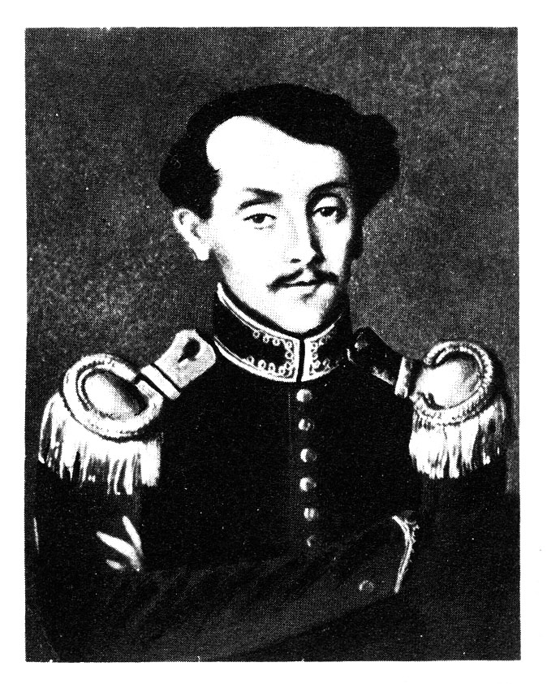
По своему происхождению Лев Николаевич принадлежал к
к древнейшим аристократическим фамилиям России. В семье, кроме Льва Николаевича, было ещё трое сыновей: Николай, Сергей, Дмитрий и дочь Мария, сестра писателя. К сожалению, дети рано осиротели: Мария Николаевна, их мать, умерла в 1830 году, Николай Ильич, их отец, – в 1837 году. Воспитательницей детей стала их дальняя родственница Татьяна Александровна Ергольская. Толстой писал о ней: «Она научила меня духовному наслаждению любви».
С 1841 года дети жили в Казани у тётушки - опекунши Пелагеи Ильиничны Юшковой.

Slide 11
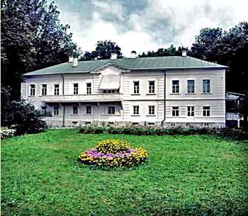
Дом-музей Л.Н.Толстого в Ясной Поляне

Slide 12
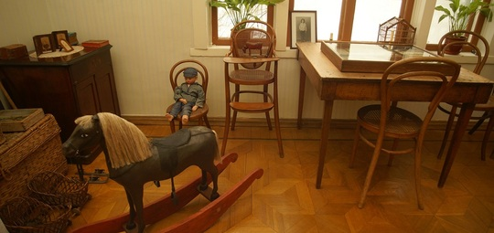
Детская

Slide 13
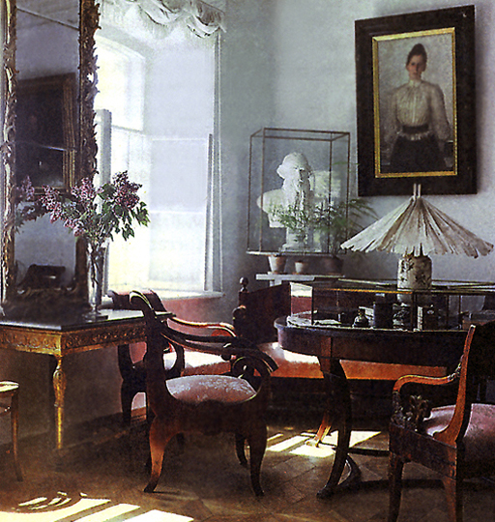

Slide 14
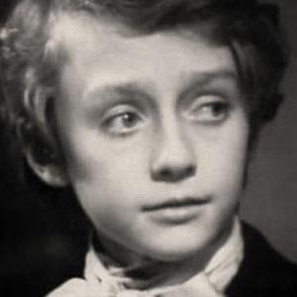
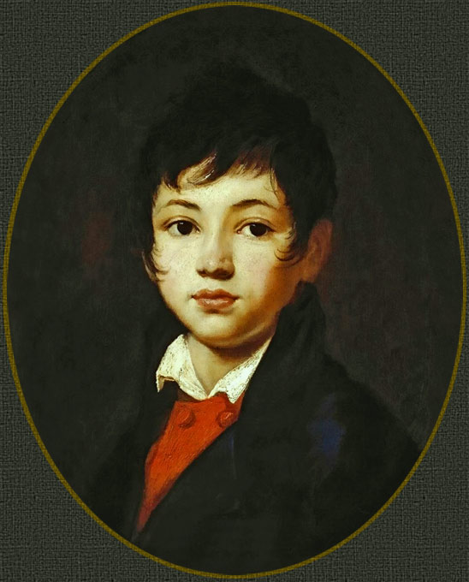
Главный герой повести
«Детство» – Николенька Иртеньев, десятилетний мальчик.
Он не лишён автобиографиче -ских черт, но и не является
автопортретом Толстого ранних лет его жизни.

Slide 15
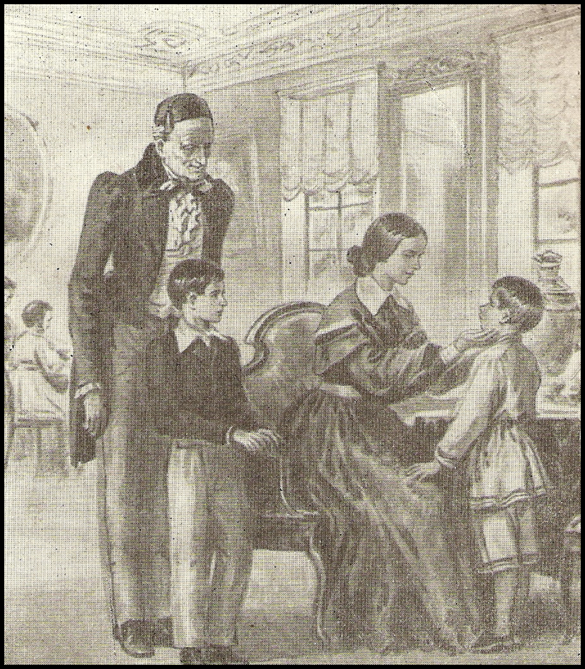
«Она представлялась мне таким высоким, чистым, духовным существом, что часто в средний период моей жизни, во время борьбы с одолевавшими меня искушениями, я молился её душе, прося её помочь мне, и эта молитва всегда помогала мне».
Из воспоминаний Л.Н. Толстого

Slide 16
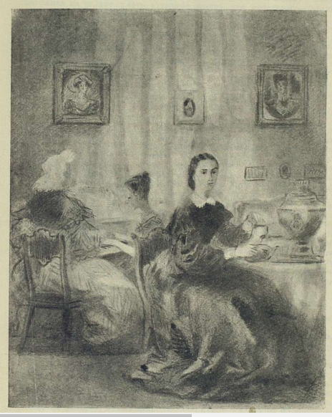
«Когда я пытаюсь вспомнить матушку.., мне представляются только её карие глаза, выражающие всегда одинаковую доброту и любовь, маленькие волосики, шитый белый воротничок, нежная сухая рука, которая так часто меня ласкала и которую я так часто целовал; но общее выражение ускользает от меня».
«Детство»

Slide 17
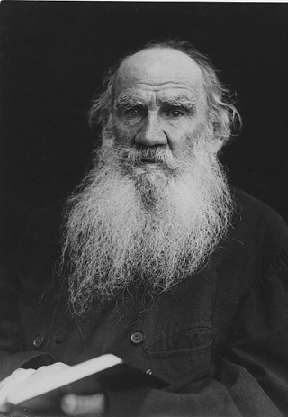
До глубокой старости Толстой бережно хранил память о матери, вспоминал её, писал о ней. За два года до смерти, летом 1908 г., он записал в дневник: «Нынче утром обхожу сад и, как всегда, вспоминаю о матери, о "маменьке", которую я совсем не помню, но которая осталась для меня святым идеалом. Никогда дурного о ней не слышал... Какое хорошее к ней чувство. Как бы я хотел такое же чувство иметь ко всем...»

Slide 18
Работа с текстом главы «Детство»
1 группа: отношение мамы Николеньки к слугам;
2 группа: найти предложения и словосочетания, где звучат слова «любовь», «любить», выделить их в тексте, посчитать количество, определить их роль;
3 группа: охарактеризовать речь, манеру общения матери и сына, (отметить слова и словосочетания, как мальчик обращается к маме, мама к сыну);
4 группа: чувства, мысли, действия мамы, отношение к сыну;
5 группа: чувства, мысли, действия мальчика, отношение к маме;
6 группа: о чём думает Николенька, что его волнует, заботит, из-за кого он переживает?

Slide 19
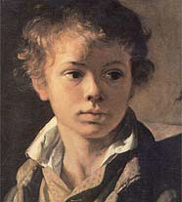
Писатель первый в русской литературе показал мир героя не застывшим, а в постоянном изменении, развитии. Это художественное открытие получило название “диалектика души”. На первый план выходят не внешние события, а внутреннее состояние героя. Этот метод в дальнейшем Л.Н. Толстой использовал в своих знаменитых произведениях.

Slide 20

Повесть Л.Н.Толстого
«Детство»
построена как
воспоминания
взрослого человека,
но события показаны
глазами
ребёнка.

Slide 21
Синквейн – это не простое стихотворение, а стихотворение, написанное по следующим правилам:
1 строка – одно существительное, выражающее главную тему cинквейна.
2 строка – два прилагательных, выражающих главную мысль.
3 строка – три глагола, описывающие действия в рамках темы.
4 строка – фраза, несущая определенный смысл.
5 строка – заключение в форме существительного (ассоциация с первым словом).
Пример синквейна:
Лев Толстой,
Великий и непревзойдённый,
Пишет, удивляет, восхищает.
Вряд ли до конца когда его поймём –
Гения!

Slide 22
Написать синквейн: 1, 3, 5 группы работают со словом «Детство»; 2, 4, 6 группы - со словом «Мама»
Домашняя работа:
1.Дочитать отрывок из повести «Детство», данный в хрестоматии.
2. Напишите письмо своему воображаемому другу и расскажите ему о Николеньке Иртеньеве.

Slide 23
Спасибо за внимание

